Slide 1

Лекция 2:
Данные - сырье для ИИ
Факультет
Компьютерных
Наук
Центр биомедицинских исследований и технологий
Москва
2026
Магистратура «Анализ данных в биологии и медицине»

Slide 2
План лекции
Центр биомедицинских исследований и технологий
Введение в машинное обучение. Лекция 2
Данные - сырье для ИИ
Важность данных для ИИ
Анатомия набора данных: признаки, цели, объекты
Типы признаков: как говорить с моделью на одном языке
Разведочный анализ данных (EDA):
«осмотр пациента»
Проблемы реальных данных: пропуски, выбросы, масштабирование
Предобработка: искусство и наука подготовки данных

Slide 3
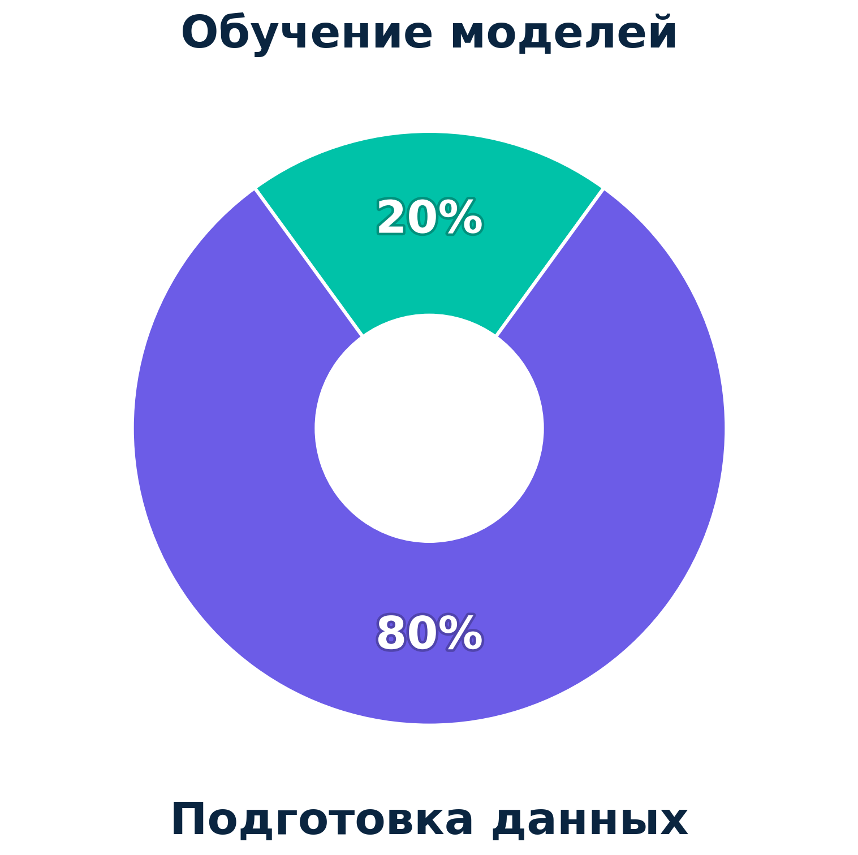
Данные: фундамент любого ML-проекта
Центр биомедицинских исследований и технологий
Введение в машинное обучение. Лекция 2
Данные - сырье для ИИ
Данные – это новая нефть
Правило 80/20: В реальных проектах до 80% времени уходит не на обучение сложных моделей, а на сбор, очистку и подготовку данных
Garbage in – Garbage out
Better data beats better algorithms

Slide 4
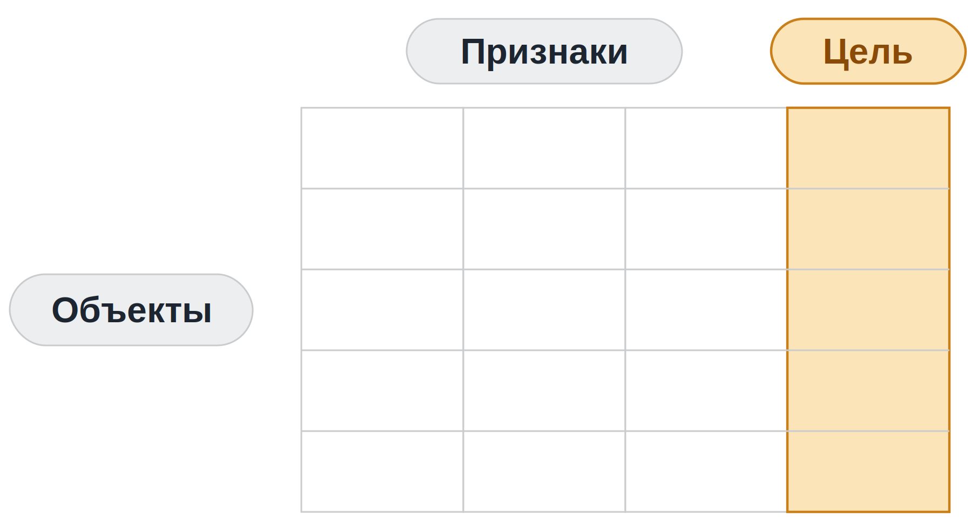
Анатомия набора данных
Центр биомедицинских исследований и технологий
Введение в машинное обучение. Лекция 1
Данные - сырье для ИИ
Объекты (Instances/Samples): Строки таблицы. Это наши пациенты, образцы ткани, клетки
Признаки (Features/Predictors): Столбцы. Это характеристики объектов — возраст, пол, уровень глюкозы, экспрессия гена
Целевая переменная (Target): Особенный столбец, который мы хотим предсказать. Это исход — наличие/отсутствие заболевания, ответ на терапию

Slide 5

Датасет: Фрамингемское исследование сердца
Центр биомедицинских исследований и технологий
Введение в машинное обучение. Лекция 2
Данные - сырье для ИИ
Пол: Пол (1 = Мужчина, 0 = Женщина)
Пациент: Все записи о конкретном пациенте
Возраст: Возраст пациента
Образование: Уровень образования
Курильщик: 1 = пациент курит
СигаретВДень: Количество сигарет в день
ЛекарстваОтДавления: 1 = принимает лекарства от АД
ПеренесенныйИнсульт: 1 = ранее был инсульт
Гипертония: 1 = есть гипертония
Холестерин: общий холестерин (мг/дл)
ИБС_за_10_лет: 1 = у пациента развилась ИБС в течение 10 лет после обследования
СистАД: систолическое АД (мм рт. ст.)
ДиастАД: диастолическое АД (мм рт. ст.)
ИМТ: индекс массы тела (вес / рост²)
ЧСС: Частота сердечных сокращений (ударов в минуту)
Глюкоза: уровень глюкозы в крови (мг/дл)

Slide 6
Датасет: Фрамингемское исследование сердца
Центр биомедицинских исследований и технологий
Введение в машинное обучение. Лекция 2
Данные - сырье для ИИ
Объекты (Instances/Samples)
Признаки (Features/Predictors)
Целевая переменная (Target)
Пациент: Все данные конкретного пациента
Пол: Пол (1 = Мужчина, 0 = Женщина)
Возраст: Возраст пациента
Образование: Уровень образования
Курильщик: 1 = пациент курит
СигаретВДень: Количество сигарет в день
ЛекарстваОтДавления: 1 = пациент принимает лекарства от А
ПеренесенныйИнсульт: 1 = у пациента ранее был инсульт
Гипертония: 1 = у пациента есть гипертония
Холестерин: общий холестерин (мг/дл)
СистАД: систолическое артериальное давление (мм рт. ст.)
ДиастАД: диастолическое артериальное давление (мм рт. ст.)
ИМТ: индекс массы тела (вес / рост²)
ЧСС: Частота сердечных сокращений (ударов в минуту)
Глюкоза: уровень глюкозы в крови (мг/дл)
ИБС_за_10_лет: 1 = у пациента развилась ишемическая болезнь сердца в течение 10 лет после обследования

Slide 7

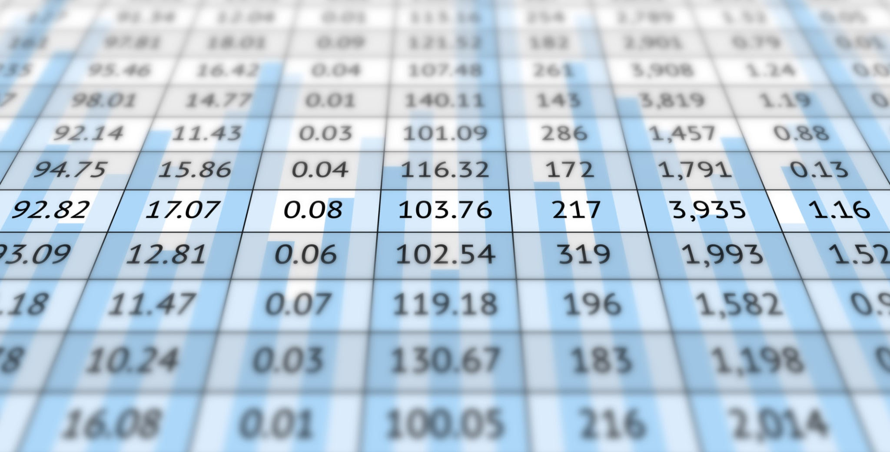
Типы признаков – 1
Центр биомедицинских исследований и технологий
Введение в машинное обучение. Лекция 2
Данные - сырье для ИИ
Числовые (Numerical): Измеряются числами.
  Непрерывные: Могут принимать любое значение в диапазоне (например, артериальное давление, уровень холестерина).
  Дискретные: Могут принимать только целые значения (например, количество предыдущих госпитализаций)

Slide 8
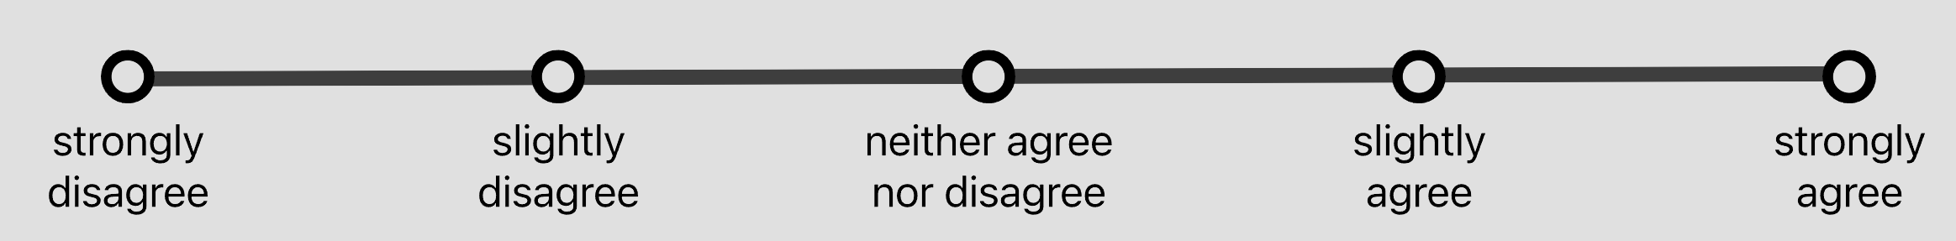
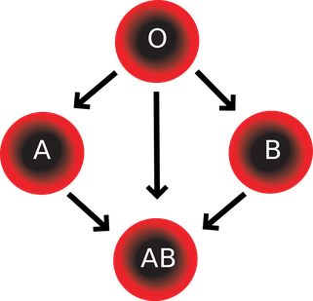
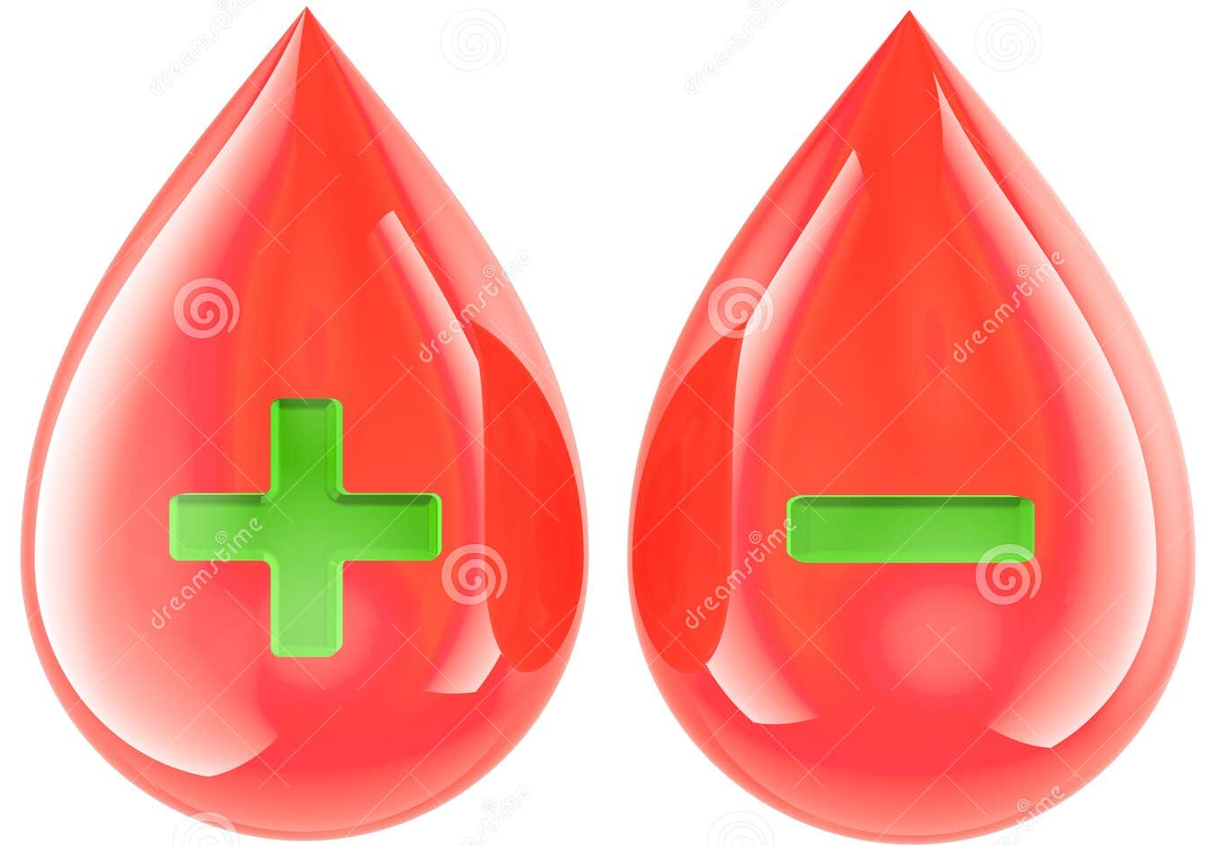


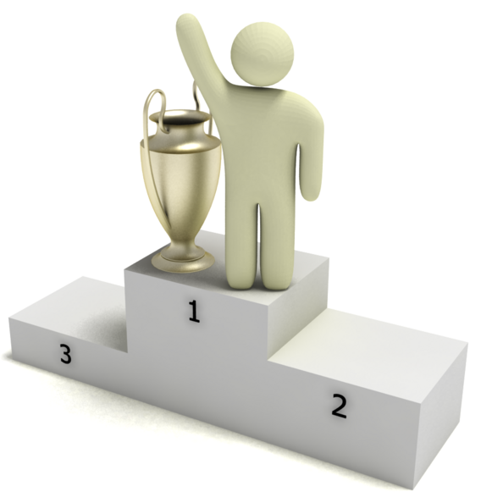
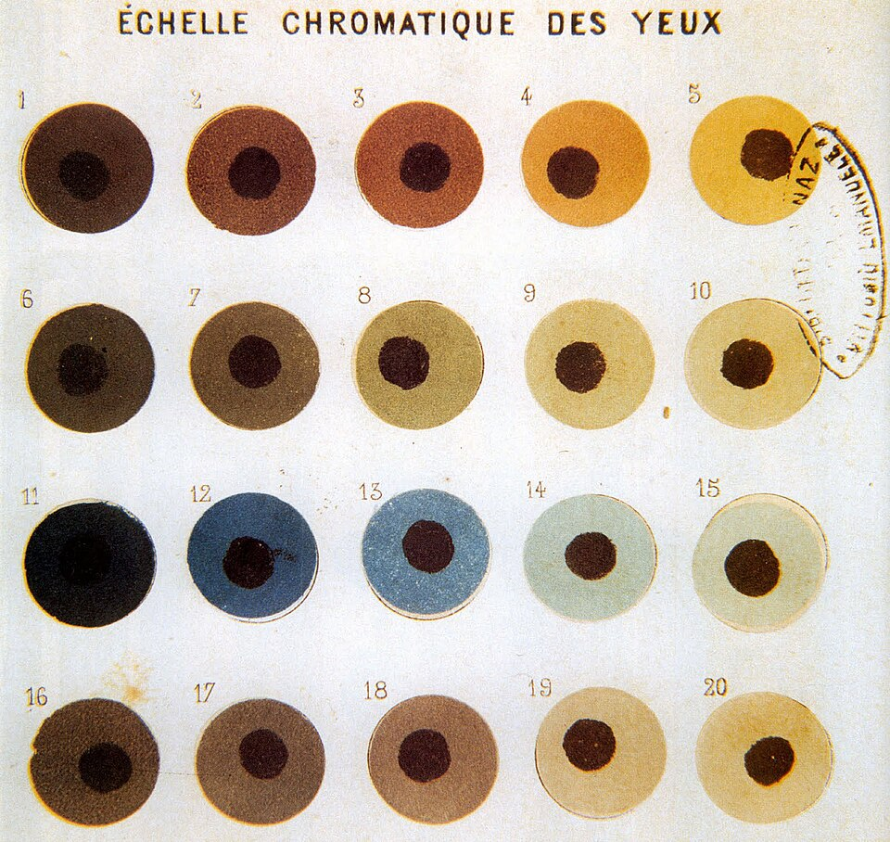

Типы признаков – 2
Центр биомедицинских исследований и технологий
Введение в машинное обучение. Лекция 2
Данные - сырье для ИИ
Категориальные (Categorical): Описывают принадлежность к группе.
  Номинальные (Nominal): Группы не упорядочены
  Порядковые (Ordinal): Группы можно упорядочить
  Бинарные (Binary): Частный случай категориальных, всего два варианта

Slide 9

Разведочный анализ данных (EDA)
Центр биомедицинских исследований и технологий
Введение в машинное обучение. Лекция 2
Данные - сырье для ИИ
Разведочный анализ данных (Exploratory Data Analysis, EDA) — это процесс первичного исследования данных с помощью визуализаций и описательных статистик
Цель: Найти закономерности, аномалии, проверить гипотезы и предположения
Это не формальный процесс, а скорее детективное расследование. Мы задаем данным вопросы и ищем ответы на графиках

Slide 10
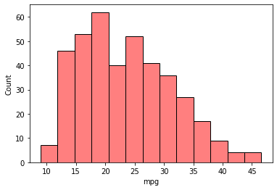
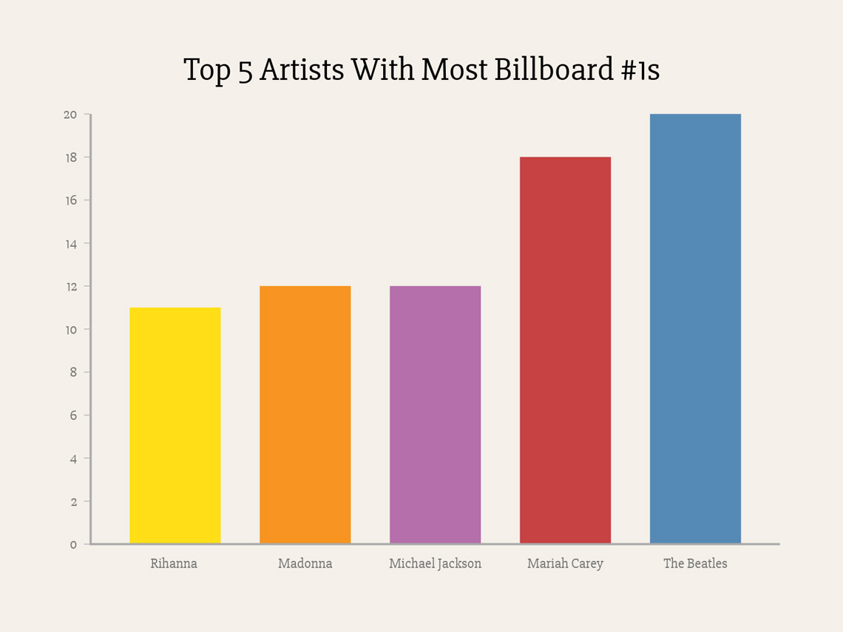
EDA: Одномерный анализ
Центр биомедицинских исследований и технологий
Введение в машинное обучение. Лекция 2
Данные - сырье для ИИ
Изучаем каждый признак в отдельности
Для числовых признаков: Гистограмма. Показывает распределение значений
  Вопросы: Каков средний возраст пациентов? Есть ли несколько пиков (групп)? Распределение симметрично?
Для категориальных признаков: Столбчатая диаграмма. Показывает частоту каждой категории
  Вопросы: Сколько мужчин и женщин в выборке? Какой диагноз встречается чаще всего?

Slide 11
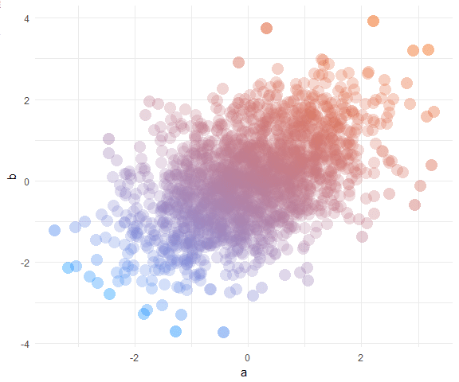
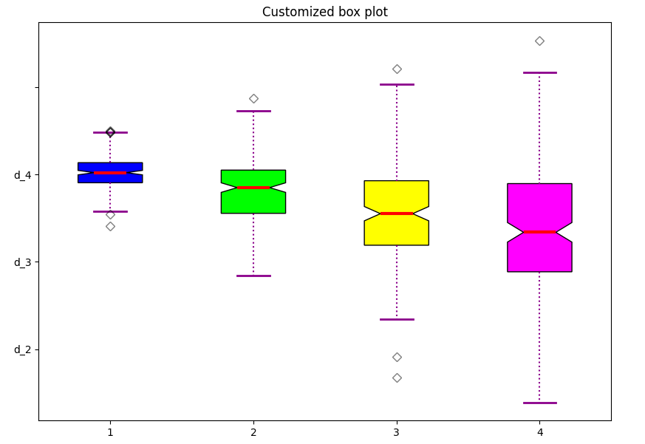
EDA: Двумерный анализ
Центр биомедицинских исследований и технологий
Введение в машинное обучение. Лекция 2
Данные - сырье для ИИ
Ищем связи между признаками
Числовой vs. Числовой: Диаграмма рассеяния (Scatter Plot).
  Вопрос: Есть ли связь между индексом массы тела (ИМТ) и уровнем холестерина
Числовой vs. Категориальный: Ящичковая диаграмма (Box Plot).
  Вопрос: Отличается ли систолическое давление у курящих и некурящих?

Slide 12
Обучающая и тестовая выборки (Train-test split)
Центр биомедицинских исследований и технологий
Введение в машинное обучение. Лекция 2
Данные - сырье для ИИ
Проблема:
Модель идеально работает на обучающих данных, но плохо на новых (переобучение)
Зачем это нужно?
Оценить способность модели обобщать знания на новых, ранее не виденных данных
Если оценивать модель на тех же данных, на которых она обучалась, мы измерим не качество прогноза, а способность к запоминанию
Как это делается:
Разбиваем данные на train/test (80/20, 70/30)
На train мы обучаем модель
На test мы только тестируем качество. Модель никогда не использует данные test для обучения

Slide 13

Проблема №1: Пропуски в данных
Центр биомедицинских исследований и технологий
Введение в машинное обучение. Лекция 2
Данные - сырье для ИИ
Почему возникают пропуски в медицине?
  Тест не был назначен
  Пациент не явился на обследование
  Сбой оборудования или ошибка при вводе данных
Простые стратегии обработки:
  Удаление: Выбросить пациента (строку) или признак (столбец). Риск: потеря ценной информации
  Импутация (заполнение): Заменить пропуск средним или медианным значением по столбцу.
  Обязательно только на train датасете
  Новая категория: например, Unknown

Slide 14
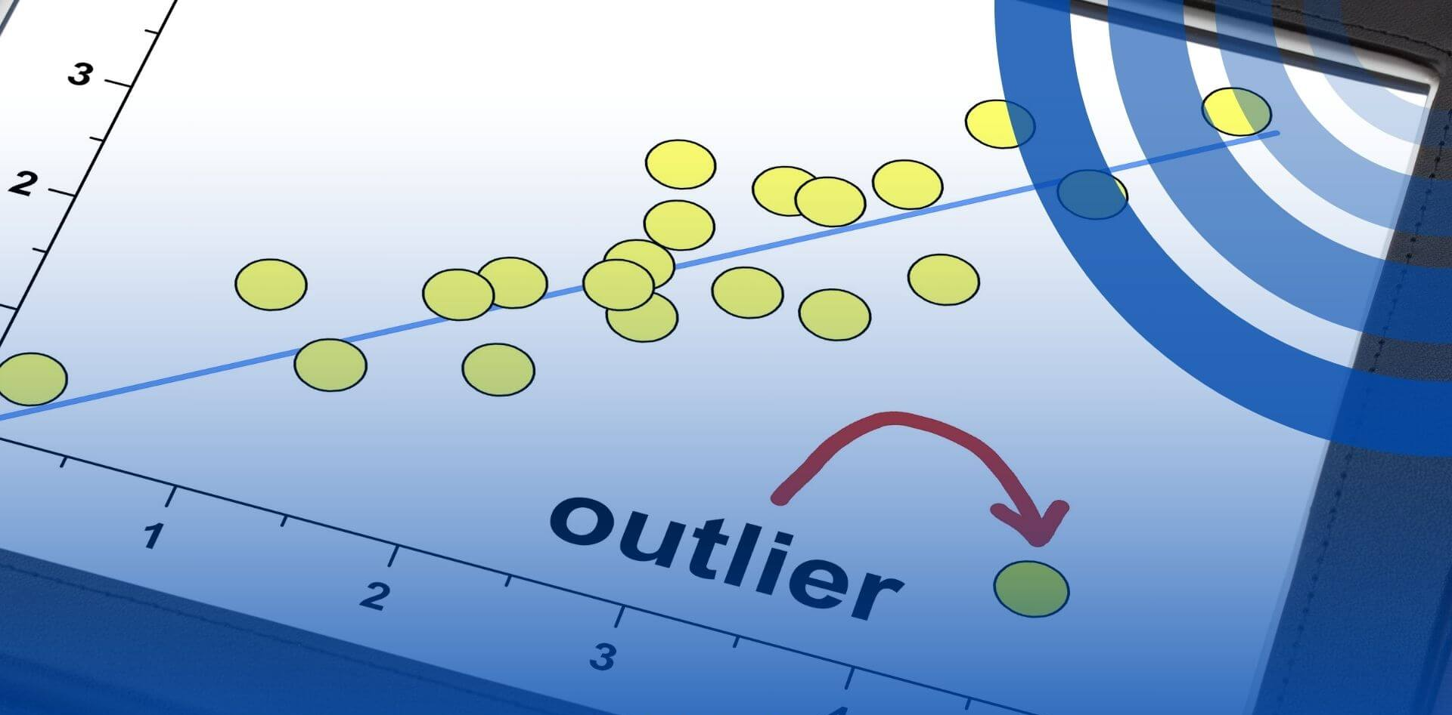
Проблема №2: Выбросы (Outliers)
Центр биомедицинских исследований и технологий
Введение в машинное обучение. Лекция 2
Данные - сырье для ИИ
Выброс — это наблюдение, которое сильно отличается от остальных
Две основные причины:
  Ошибка: Опечатка при вводе (возраст 200 лет, рост -15 см), сбой прибора
  Истинная биологическая редкость: Пациент с уникальной мутацией, экстремально высокий уровень экспрессии гена
Как обнаружить? Box plot, гистограммы
Что делать? Зависит от количества данных, задачи и применяемых алгоритмов

Slide 15
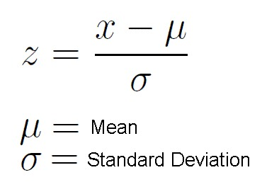
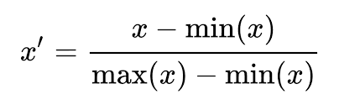
Проблема №3: Разный масштаб признаков
Центр биомедицинских исследований и технологий
Введение в машинное обучение. Лекция 2
Данные - сырье для ИИ
Алгоритмы, основанные на «взвешивании» признаков, будут считать, что изменения в экспрессии гена гораздо «важнее» изменений в возрасте, просто из-за разницы в масштабах.
Возраст: от 20 до 80.
Экспрессия гена: от 500 до 15000.
Решение: Трансформация данных.
  Стандартизация (Standard Scaler): Преобразование данных так, чтобы среднее было 0, а стандартное отклонение 1
  Нормализация (Min-Max Scaling): Приведение всех значений к диапазону [0, 1]

Slide 16

Проблема №4: Мусорные данные
Центр биомедицинских исследований и технологий
Введение в машинное обучение. Лекция 2
Данные - сырье для ИИ
Избавление от лишних признаков:
Если какие-то столбцы не информативны или дублируют другие, их лучше убрать. Например, идентификатор пациента никак не поможет предсказать диагноз, но если его оставить, модель может случайно запомнить конкретные ID, что может породить лишние галлюцинации
Также можно убрать признаки, в которых слишком много пропусков (скажем, 90% пусто – толку мало, только шум)

Slide 17
Проблема №5: Смещенные (biased) данные
Центр биомедицинских исследований и технологий
Введение в машинное обучение. Лекция 2
Данные - сырье для ИИ
IBM Watson for Oncology.
Эта система должна была рекомендовать лечение рака, но столкнулась с большими проблемами. Как потом выяснилось, причина во многом была в данных, на которых её учили:
вместо обширного набора реальных историй болезни, систему тренировали на небольшом количестве «синтетических» случаев, придуманных экспертами одного клинического центра.
То есть по сути, Watson учился на искусственных данных, отражавших точку зрения узкой группы врачей, а не на богатой реальности.
Как результат, рекомендации Watson иногда были не просто неточными, а опасными – предлагал схемы, которые реальному пациенту могли бы навредить. Внутренний аудит выявил «несколько примеров небезопасных и неправильных рекомендаций», и причиной назвали плохие обучающие данные и методику их подготовки. Это пример, как ИИ впитал «мусор» (нереалистичные вводные) и выдал на выходе мусорные советы

Slide 18
Проблема №5: Смещенные (biased) данные
Центр биомедицинских исследований и технологий
Введение в машинное обучение. Лекция 2
Данные - сырье для ИИ
Модель прогнозирования рисков пневмонии:
Была попытка обучить алгоритм прогнозировать риск пневмонии у пациентов на основании историй болезни.
Модель неожиданно выдала, что пациенты с астмой имеют меньший риск умереть от пневмонии, чем пациенты без астмы.
Оказалось, что в данных больницы астматиков с пневмонией сразу помещали в реанимацию и агрессивно лечили, благодаря чему исходы у них были лучше. Модель приняла факт «астматикам обычно удаётся выжить» за признак «астма снижает риск» – ложная корреляция из-за смещения данных. Если бы такой алгоритм применять, он мог бы недооценить опасность состояния астматика. Конечно, врачи поняли ошибку, и этот признак (астма) пришлось явно учитывать как фактор риска вручную, исправляя вывод моделиf. Тут «мусором» была скрытая причинно-следственная неправильная связь в данных.

Slide 19
Проблема №6: Батч-эффект
Центр биомедицинских исследований и технологий
Введение в машинное обучение. Лекция 2
Данные - сырье для ИИ
Определение. Систематические технические различия между партиями образцов: день обработки, прибор, лот реактивов, оператор, центр, версия химии. Сам по себе батч-эффект не опасен. Опасно, когда партия совпадает с изучаемой группой.
Почему это хуже остальных проблем данных. Артефакт есть и в train, и в test. Разделение выборки его не видит. Вы получаете отличные метрики и ложный биологический вывод.

Slide 20
Проблема №6: Батч-эффект - Примеры
Центр биомедицинских исследований и технологий
Введение в машинное обучение. Лекция 2
Данные - сырье для ИИ
Классика жанра. Spielman et al. (Nature Genetics, 2007) сообщили, что около 25% генов различаются по экспрессии между европейской и азиатской популяциями. В ответном письме в том же журнале Akey и соавторы указали, что популяции и даты обработки образцов были почти полностью скоррелированы. Значительная часть «этнических различий в экспрессии» оказалась эффектом партии.
Разные центры. Опухолевые образцы набраны в одной больнице, контрольные — в другой. Классификатор «опухоль / норма» с AUC 0.99 на самом деле безошибочно различает две больницы.
Одноклеточные данные. Разные доноры, чипы или версии химии 10x дают кластеры «по батчу», а не по типу клеток. Именно поэтому в scRNA-seq существует целый класс методов интеграции — Harmony, ComBat, scVI.
Середина набора данных. Закончился лот реактивов, закупили новый — и первая половина образцов систематически отличается от второй.

Slide 21
Проблема №6: Батч-эффект – Что делать?
Центр биомедицинских исследований и технологий
Введение в машинное обучение. Лекция 2
Данные - сырье для ИИ
Рандомизация на этапе дизайна — единственная надёжная защита. Образцы всех групп распределяются по партиям случайно, а не блоками.
Записывать технические метаданные (дата, прибор, оператор, лот) как полноценные переменные. Их обычно выбрасывают как «неинформативные» — и лишают себя возможности проверить.
Смотреть на данные, покрасив точки по дате обработки, а не по диагнозу. Если разделение идёт по дате — дальше идти нельзя.
Методы коррекции помогают, но не всегда. Если все опухоли обработаны в марте, а все нормы в сентябре, эффекты разделить невозможно в принципе — никаким алгоритмом. Данные придётся пересобирать.

Slide 22
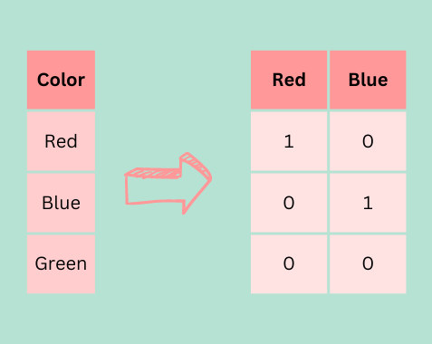
Что делать с категориями?
Центр биомедицинских исследований и технологий
Введение в машинное обучение. Лекция 2
Данные - сырье для ИИ
One-hot encoding (OHE):
Метод преобразования категориальной переменной в несколько бинарных (0/1) столбцов
Каждая категория становится новым признаком (столбцом)
Для каждого наблюдения 1 ставится в столбце его категории, а остальные получают 0
Плюсы:
Не создает ложного порядка, хорошо работает со многими алгоритмами
Минусы:
Проклятие размерности

Slide 23
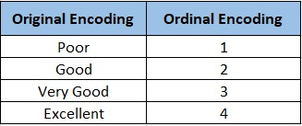
Что делать с категориями?
Центр биомедицинских исследований и технологий
Введение в машинное обучение. Лекция 2
Данные - сырье для ИИ
Ordinal Encoding (OE) /
Порядковое Кодирование:
Метод преобразования категорий в целые числа с учетом их ранга или порядка
Каждой уникальной категории присваивается уникальное целое число (от 0 до n-1)
Плюсы:
Сохраняет информацию о порядке, Не увеличивает размерность
Минусы:
Может создавать ложное представление о «расстоянии» между категориями, поэтому используется не во всех алгоритмах

Slide 24
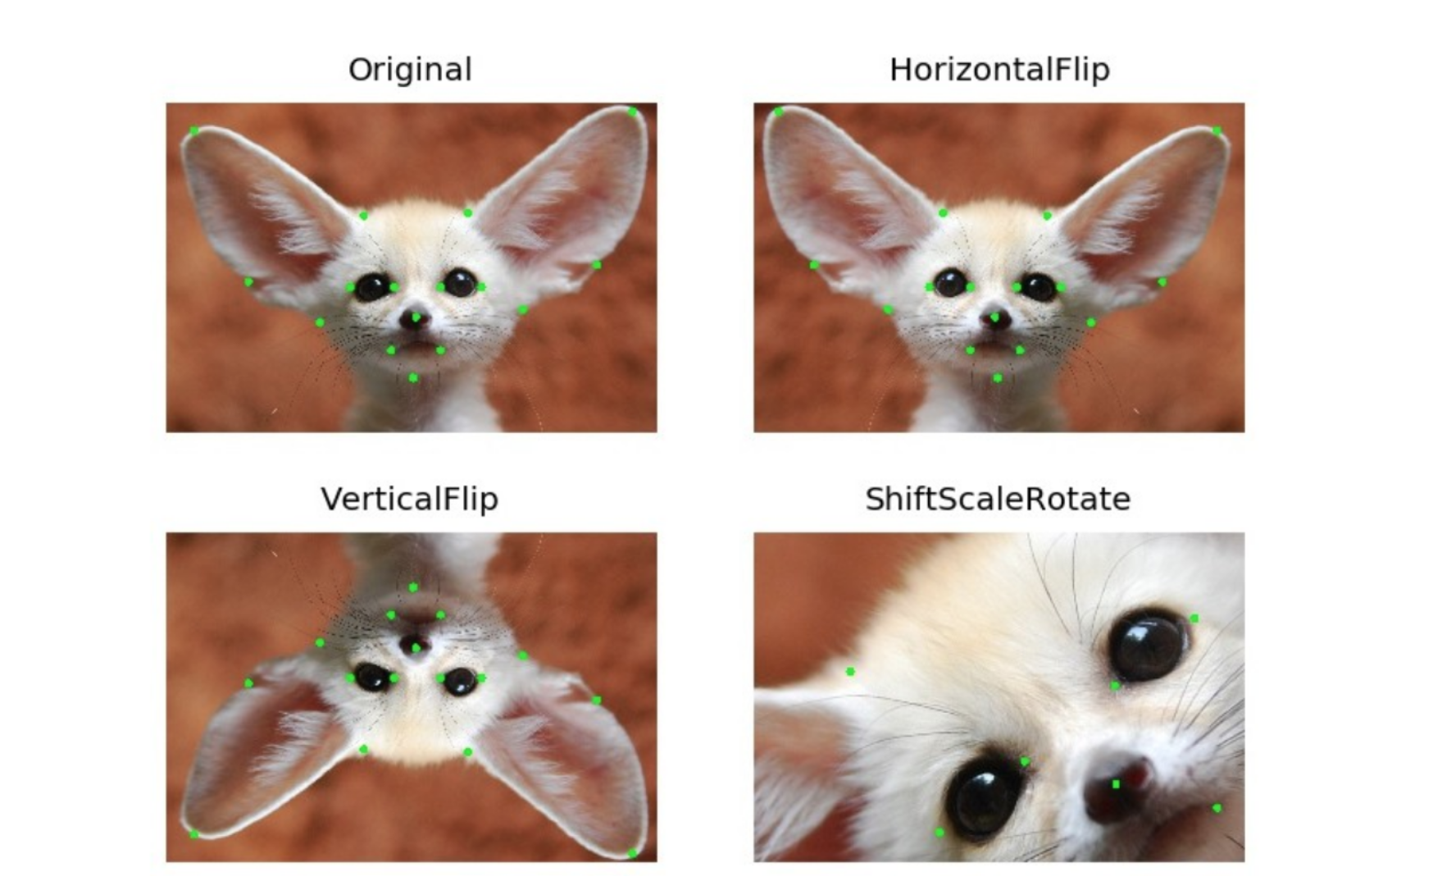
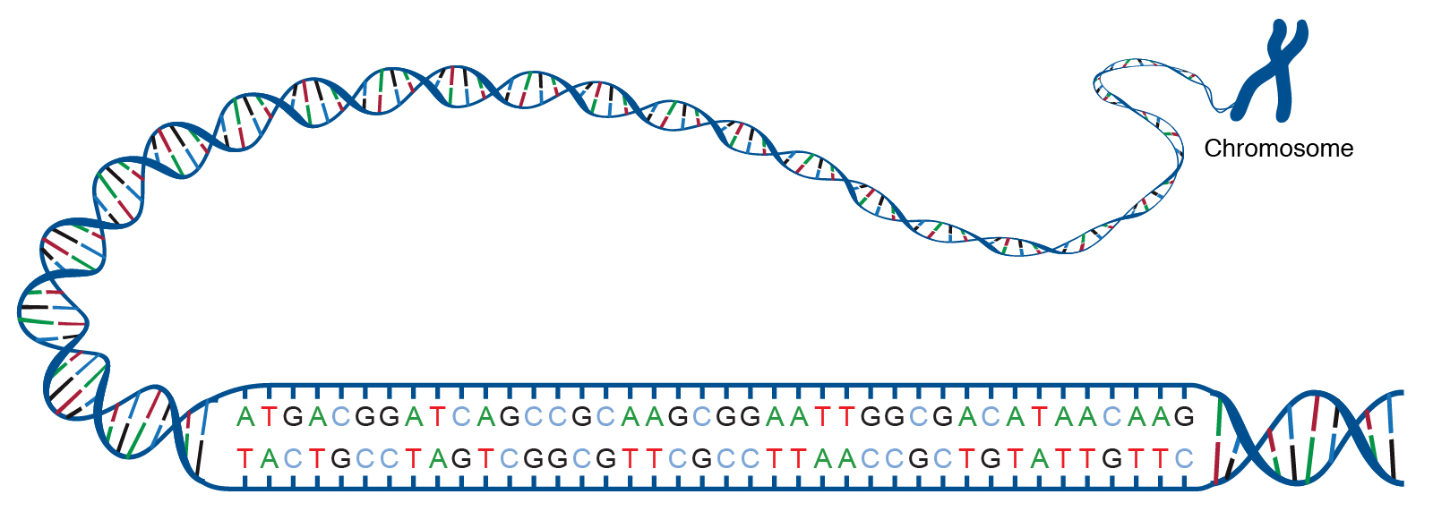
Аугментация данных
Центр биомедицинских исследований и технологий
Введение в машинное обучение. Лекция 2
Данные - сырье для ИИ
Как создать больше данных из ничего?
Искусственное увеличение объема и разнообразия обучающей выборки путем применения к имеющимся данным различных преобразований, сохраняющих смысл.
В случае картинок: повороты, приближение, отзеркаливание
В случае ДНК: изменение знака цепи, сдвиг окна, комплементарная последовательность

Slide 25
Формирование признаков (Feature engineering)
Центр биомедицинских исследований и технологий
Введение в машинное обучение. Лекция 2
Данные - сырье для ИИ
Что это?
Процесс создания новых признаков (features) на основе существующих сырых данных с целью улучшения качества прогнозов машинного обучения
Простая аналогия:
Сырые данные — это мука, вода, яйца. Feature Engineering — это процесс приготовления теста, раскатки и начинки, чтобы превратить их в пельмени, которые модель сможет легко «съесть» и «переварить»
Основная цель:
Сделать скрытые в данных закономерности более явными и понятными для алгоритма

Slide 26
Формирование признаков (Feature engineering)
Центр биомедицинских исследований и технологий
Введение в машинное обучение. Лекция 2
Данные - сырье для ИИ
Пример 1:
Вы разрабатываете модель оценки рисков сердечно-сосудистых заболеваний на основании данных приёма в терапевта в поликлинике.
У вас есть табличные данные, собранные во время приёма:
Дата приёма
Возраст
Пол
Рост
Вес
Артериальное давление
Feature engineering:
Создать столбец с данными индекса массы тела (ИМТ – вес/рост^2)

Slide 27
Формирование признаков (Feature engineering)
Центр биомедицинских исследований и технологий
Введение в машинное обучение. Лекция 2
Данные - сырье для ИИ
Пример 2:
Вы работаете на оператора связи и должны обучить модель предсказания ухода клиента к другому оператору (0 – останется, 1 – уйдет)
У вас есть все данные о текущем статусе клиента:
Дата заключения договора
Возраст
Семейный статус (женат/замужем)
Текущий тариф
Количество подключенных дополнительных услуг
Среднее количество использованных минут/SMS/интернета в месяц
Feature engineering:
Заменить столбец даты на столбец «Длительность контракта» (текущая дата – дата договора)

Slide 28
Формирование признаков (Feature engineering)
Центр биомедицинских исследований и технологий
Введение в машинное обучение. Лекция 2
Данные - сырье для ИИ
Пример 3:
Вы разрабатываете модель для помощи врачам в автоматическом определении стадии заболевания по данным опухоли на УЗИ.
У вас есть табличные данные о проведенном исследовании:
Дата проведения исследования
Возраст/пол
Контуры и границы (четкость/ровность)
Структура и эхогенность
Линейные размеры опухоли (длина/ширина/высота)
Наличие жидкостных компонентов (есть/нет)
Feature engineering:
Заменит/дополнить линейные размеры объёмом опухоли (длина * ширина * высота)

Slide 29

Воодушевляющий пример: AlphaFold
Центр биомедицинских исследований и технологий
Введение в машинное обучение. Лекция 2
Данные - сырье для ИИ
AlphaFold – алгоритм от DeepMind (2020), который научился предсказывать 3D-структуру белка по его аминокислотной последовательности с точностью, близкой к экспериментальной.
Почему вдруг ИИ смог? Одной из ключевых причин стало наличие большого объёма качественных данных по белкам в международной базе Protein Data Bank (PDB), где собраны все экспериментально выясненные структуры белков.
К 2020 году там накопилось порядка 170 тысяч уникальных структур. Каждая структура – по сути пример того, как последовательность аминокислот сворачивается в пространственную форму.
Результат потряс сообщество: модель предсказывала форму белков с точностью ~1 ангстрем для многих случаев – это сравнимо с ошибкой экспериментальных методов. Высококачественные данные стали топливом.

Slide 30
Воодушевляющий пример:
Диабетическая ретинопатия
Центр биомедицинских исследований и технологий
Введение в машинное обучение. Лекция 2
Данные - сырье для ИИ
Благодаря 128 тыс. размеченных снимков глазного дна Google смогли обучить модель для заблаговременного определения повреждений сетчатки
Особенности:
Высокое качество изображений
Профессионально размеченные данные
Диверсифицированные данные (разные камеры, пациенты, больницы)
~95% чувствительности, ~90% специфичности – сопоставимо с качеством врачебного анализа

Slide 31

Вопросы для размышления
Центр биомедицинских исследований и технологий
Введение в машинное обучение. Лекция 2
Данные - сырье для ИИ
Вопрос 1: Вы собираете данные для клинического исследования нового препарата для лечения астмы. Классифицируйте каждый из признаков:
Возраст пациента (в годах)
Объем форсированного выдоха за 1 секунду (ОФВ1, в литрах)
Наличие у пациента аллергии на пыльцу ('Да', 'Нет')
Тяжесть течения астмы, оцененная врачом ('Легкая', 'Средняя', 'Тяжелая')
Количество госпитализаций из-за астмы за последний год
Возраст пациента: Числовой, дискретный признак
Объем форсированного выдоха (ОФВ1): Числовой, непрерывный признак
Наличие аллергии: Категориальный, бинарный признак
Тяжесть течения астмы: Категориальный, порядковый признак
Количество госпитализаций: Числовой, дискретный признак

Slide 32
Вопросы для размышления
Центр биомедицинских исследований и технологий
Введение в машинное обучение. Лекция 2
Данные - сырье для ИИ
Вопрос 2: Вы анализируете данные электронных медицинских карт и обнаруживаете, что в столбце «Уровень витамина D» пропущено 40% значений.
Что лучше – удалить строчки с пропусками или заполнить их средним значением? Какие есть риски?
Почему удаление неверно: Удаляя 40% пациентов, мы рискуем не только значительно сократить объем данных, но и внести систематическую ошибку. Вполне вероятно, что анализ на витамин D не назначался пациентам, у которых не было для этого показаний (например, более молодым и здоровым). Если мы их удалим, наша выборка станет смещенной в сторону более больных или пожилых пациентов, и выводы, сделанные на ее основе, будут нерепрезентативными.
Почему замена средним неверна: Заполнение пропусков средним значением предполагает, что отсутствующие данные случайны. Но, как мы предположили выше, это может быть не так. Если мы присвоим среднее (вероятно, нормальное или пониженное) значение витамина D группе предположительно здоровых пациентов, мы искусственно исказим взаимосвязь между уровнем витамина D и другими показателями здоровья.

Slide 33
Вопросы для размышления
Центр биомедицинских исследований и технологий
Введение в машинное обучение. Лекция 2
Данные - сырье для ИИ
Вопрос 3: У вас в датасете есть рост и вес пациента. Вы добавляете третий столбец — ИМТ, вычисленный как вес / рост². Никакой новой информации в данных не появилось: ИМТ полностью выводится из двух уже имеющихся столбцов. Почему тогда такой признак может улучшить работу модели?
Ответ. Информация та же, а представление другое. Модель не перебирает все мыслимые функции от признаков — каждое семейство моделей умеет выражать только определённый класс комбинаций. Если модель складывает признаки с весами, она в принципе не может построить из них отношение или произведение: такой операции в её словаре нет. Рост и вес по отдельности говорят о риске мало (высокий человек тяжелее просто потому, что высокий), а их отношение — уже осмысленная величина.
Это и есть суть feature engineering: мы не добавляем информацию, мы перекладываем знание предметной области в такую форму, которую модель способна использовать. Формулу ИМТ придумал не алгоритм, а исследователь, знавший физиологию.

Slide 34
Вопросы для размышления
Центр биомедицинских исследований и технологий
Введение в машинное обучение. Лекция 2
Данные - сырье для ИИ
Вопрос 4: На графике веса пациентов вы видите точку 400 кг. Что это, скорее всего: ошибка ввода или реальный экстремальный случай? Как ваше решение по обработке этого значения повлияет на модель, предсказывающую риск диабета?
Вероятность: Скорее всего, это ошибка ввода. Реальный вес 400 кг возможен, но крайне маловероятен. Первый шаг — проверить первичную документацию (если есть возможность)
Влияние на модель: Если оставить это значение, оно сильно «перетянет» на себя любую модель, основанную на минимизации ошибки и подверженности выбросам (например, линейную регрессию с MSE). Модель будет стараться угодить этой одной точке в ущерб всем остальным. Если это ошибка, ее нужно исправить или удалить. Если это реальный, но нерепрезентативный случай, его можно исключить из обучения и проанализировать отдельно

Slide 35
Заключение
Центр биомедицинских исследований и технологий
Введение в машинное обучение. Лекция 2
Данные - сырье для ИИ
Подготовка данных — самый трудоемкий, но и самый важный этап ML-проекта
Разведочный анализ (EDA) — наш первый и главный инструмент для понимания данных
Биомедицинские данные редко бывают «чистыми». Пропуски, выбросы и разный масштаб — это норма, а не исключение
Предобработка — это не просто техническая процедура, а процесс, требующий научного и клинического суждения

